Slide 1
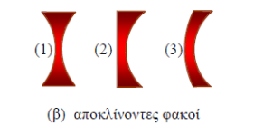
ΕΙΣΑΓΩΓΙΚΕΣ ΕΝΝΟΙΕΣ ΣΤΟΥΣ ΦΑΚΟΥΣ
ΣΥΓΚΛΙΝΟΝΤΕΣ (+)
ΑΠΟΚΛΙΝΟΝΤΕΣ (-)
Αρχή λειτουργίας

Slide 2
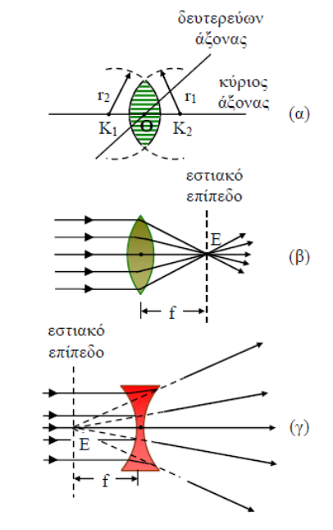


ΒΑΣΙΚΑ ΣΤΟΙΧΕΙΑ ΦΑΚΩΝ
Ακτίνες καμπυλότητας: r₁,r₂
Κύριος Άξονας
Οπτικό κέντρο Ο
Κύρια Εστία - Εστιακό επίπεδο
Ε΄

Slide 3
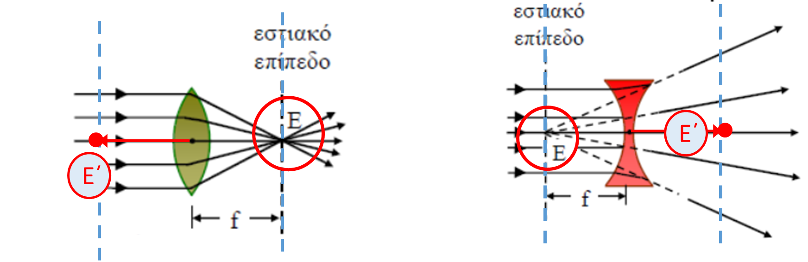
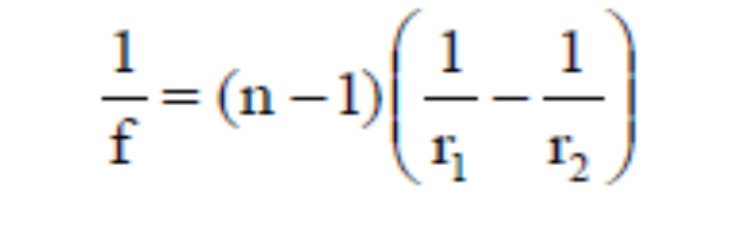
Εστιακή Απόσταση f – Οπτική Ισχύς D = 1/f
Τύπος των κατασκευαστών φακών
Πώς προσδιορίζουμε τα πρόσημα των r₁, r₂:
Οι ακτίνες προσπίπτουν από αριστερά
Όταν προσπίπτουν σε κυρτή επιφάνεια → r >0 (+)
Όταν προσπίπτουν σε κοίλη επιφάνεια → r <0 (-)
Όταν προσπίπτουν σε επίπεδη επιφάνεια → r =∞

Slide 4
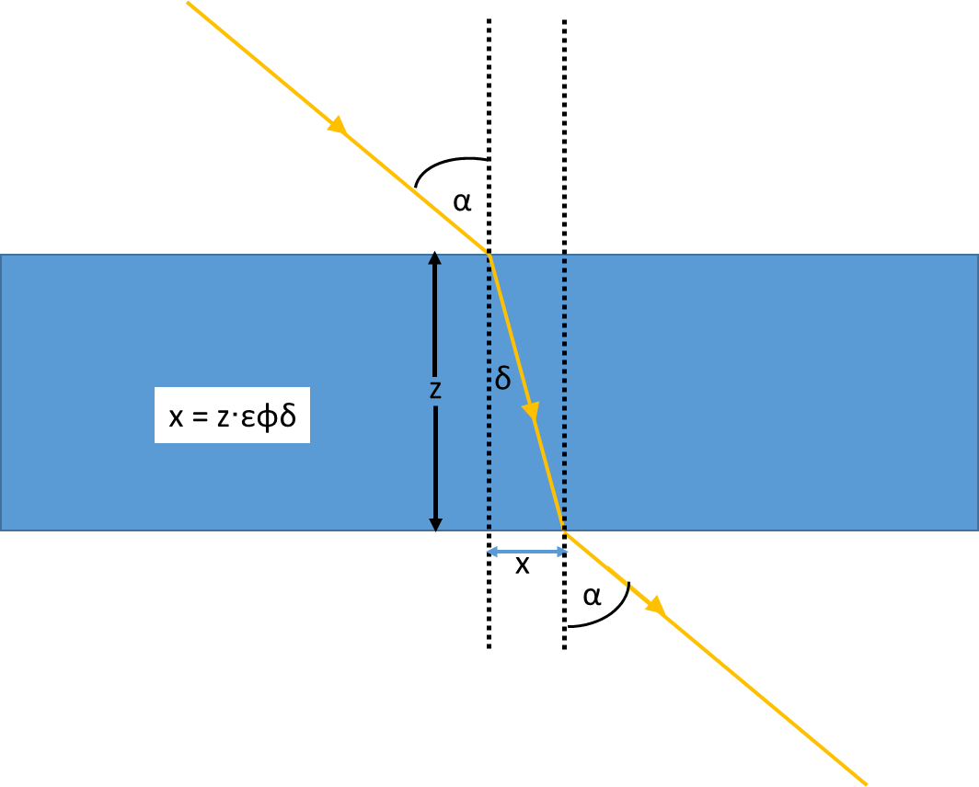
ΠΡΟΣΔΙΟΡΙΣΜΟΣ ΕΙΔΩΛΟΥ ΣΕ ΣΥΓΚΛΙΝΟΝΤΑ ΦΑΚΟ – ΚΥΡΙΕΣ ΑΚΤΙΝΕΣ
1
αντικείμενο
2
Ε΄
είδωλο
Κύριος
Άξονας
Ε
3
Κύρια Εστία

Slide 5
α
z
δ
x = z∙εφδ
x
α

Slide 6
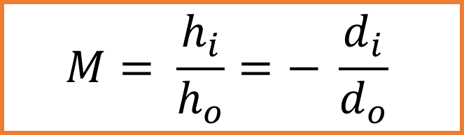
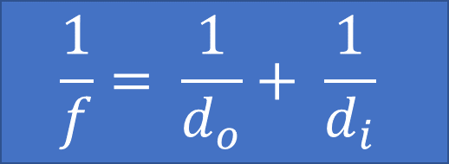
Προσδιορισμός εστιακής απόστασης f
$$\frac{1}{f}= \frac{1}{d_{o}}+ \frac{1}{d_{i}}$$
d_{i}
h₀
Ε
Ο
Ε΄
d₀
h_{i}
D
Εγκάρσια Γραμμική Μεγέθυνση
$$M= \frac{h_{i}}{h_{o}}=− \frac{d_{i}}{d_{o}}$$
M < 0 → είδωλο ανεστραμμένο
M > 0 → είδωλο ορθό

Slide 7
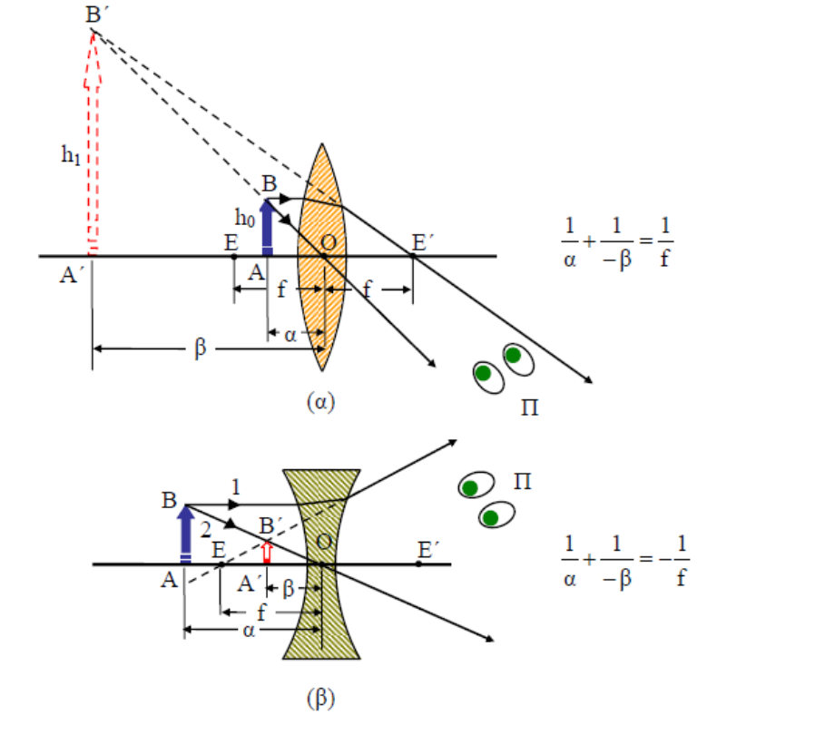
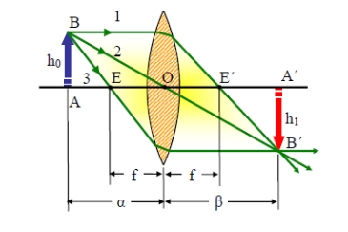


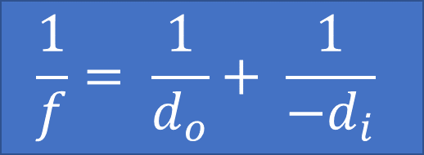
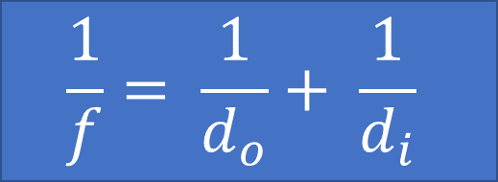
ΣΥΓΚΛΙΝΩΝ ΦΑΚΟΣ (f > 0)
ΠΡΑΓΜΑΤΙΚΟ ΕΙΔΩΛΟ
ΦΑΝΤΑΣΤΙΚΟ ΕΙΔΩΛΟ
$$\frac{1}{f}= \frac{1}{d_{o}}+ \frac{1}{d_{i}}$$
$$\frac{1}{f}= \frac{1}{d_{o}}+ \frac{1}{{−d}_{i}}$$

Slide 8
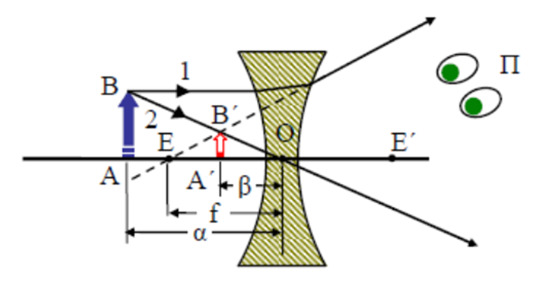
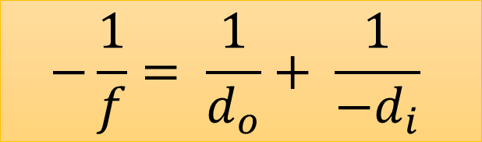
ΑΠΟΚΛΙΝΩΝ ΦΑΚΟΣ (f < 0)
$$−\frac{1}{f}= \frac{1}{d_{o}}+ \frac{1}{{−d}_{i}}$$

Slide 9
ΤΥΠΟΙ ΕΙΔΩΛΩΝ ΚΑΙ ΠΡΟΣΗΜΑ
α ↔ d_{o}
β ↔ d_{i}

Slide 10
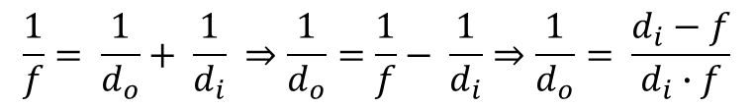
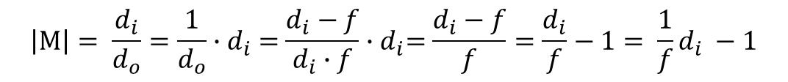


$$\left|M\right|= \frac{d_{i}}{d_{o}}=\frac{1}{d_{o}}{∙d}_{i} =\frac{d_{i}−f}{d_{i}∙f}{∙d}_{i}=\frac{d_{i}−f}{f}=\frac{d_{i}}{f}−1= \frac{1}{f}d_{i} −1$$
$$\frac{1}{f}= \frac{1}{d_{o}}+ \frac{1}{d_{i}} ⇒\frac{1}{d_{o}}=\frac{1}{f}− \frac{1}{d_{i}}⇒\frac{1}{d_{o}}= \frac{d_{i}−f}{d_{i}∙f}$$
$$\left|M\right|$$
κλίση = 1 / f
$$d_{i}$$
-1

Slide 11
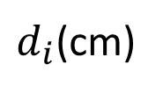


Πώς υπολογίζω την κλίση:
$$\left|M\right|$$
Μ₂
Κ
Μ₁
Λ
Μ
(d_{i})₁
(d_{i})₂
$d_{i}$(cm)
-1
κλίση =$\frac{ΔΜ}{Δ(d_{i})}= \frac{M_{2}−M_{1}}{{(d_{i})}_{2}−{(d_{i})}_{1}}=$ 1 / f

